Slide 1
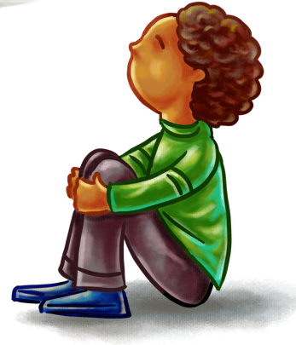
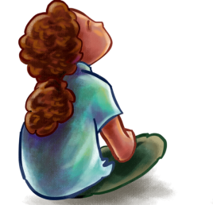

Хищные растения
Prezentacii.com

Slide 2
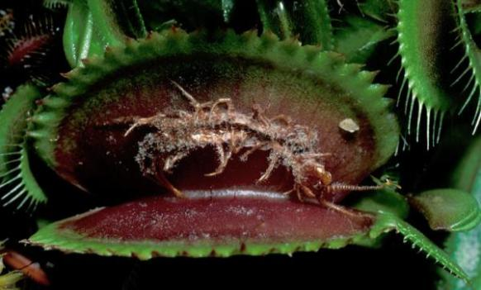
Растения – хищники – не такая уж редкость на планете,
их более ста видов. Но люди очень мало знают о них.
И кто знает, что могут дать людям их разгадки? Разве
нельзя предположить, что люди со временем как-то
Научатся управлять растениями и заставят их служить
себе – охранять урожай, или бороться с докучливыми
кровососами. Всё может быть! Надо только, чтоб
растения эти уцелели! Давайте познакомимся с ними!

Slide 3
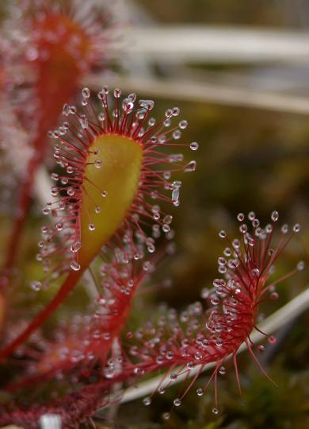
р о с я н к а

Slide 4
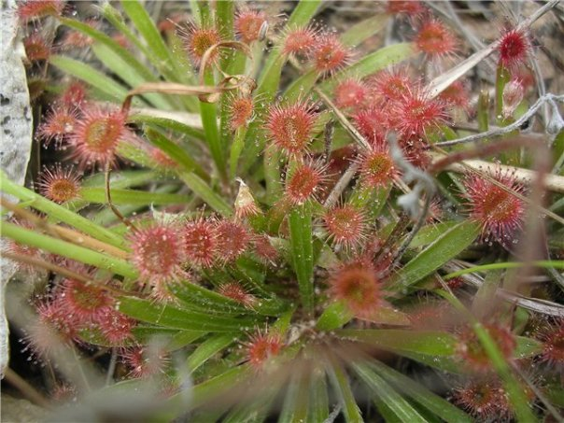
Росянка – удивительный маленький цветущий хищник.
Росянка – хищник вынужденный: корни у неё слабые,
да и почвы, на которых она растёт, бедны питательны-
ми веществами, нужными для жизни.

Slide 5
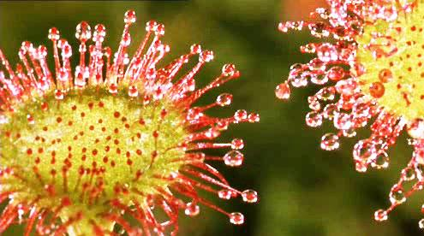
У этого растения на листках хорошо видны капельки
жидкости, похожие на росинки. Люди в древности и
назвали это растение – росянка.

Slide 6
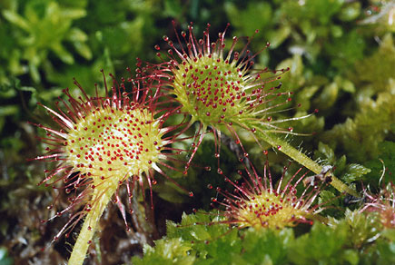
Но это не роса. Это особая клейкая и едкая жидкость.
Но насекомые не знают об этом и летят на неё.
Убедившись, что капелька неподходящая, собираются
улететь. Но … не тут то было.

Slide 7
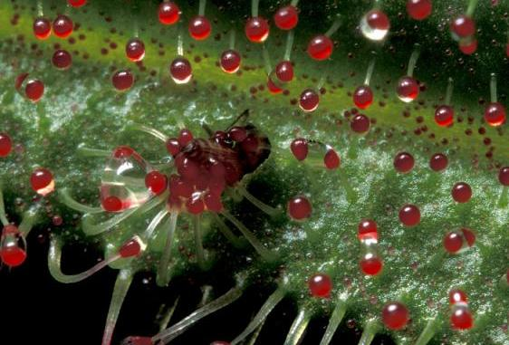
Волоски захватывают насекомое, измазывают его
жидкостью, лист скручивается и насекомое оказывается
в ловушке. Растение переваривает пойманное животное.

Slide 8
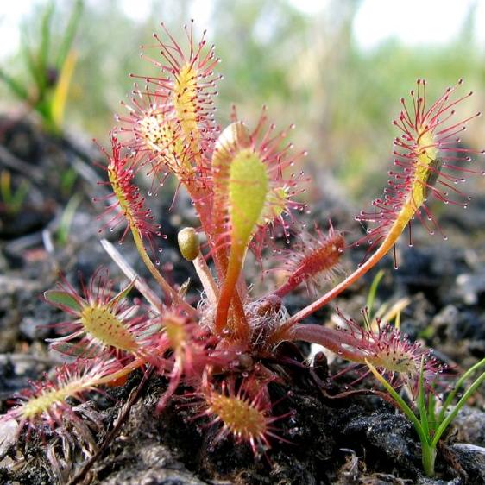
Росянка английская. Занесена в Красную Книгу.

Slide 9
Автор: Л.Г.Алпатова
учитель начальных классов
МОУ «Средняя общеобразовательная школа №1 имени А.М.Горького»
городского округа город Фролово Волгоградской области

